Slide 1
INFOBIDAN Kesehatan Ibu dan Anak

Slide 2
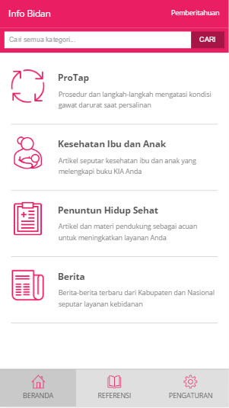
Kesehatan Ibu dan Anak
Kesehatan Ibu dan Anak berisi artikel seputar kesehatan ibu dan anak yang melengkapi buku KIA Anda.
Klik Kesehatan Ibu dan Anak

Slide 3
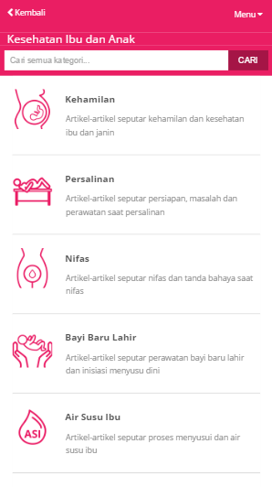
Kesehatan Ibu dan Anak
sub-kategori yang terdiri dari:
1. Kehamilan
2. Persalinan
3. Nifas
4. Bayi Baru Lahir
5. Air Susu Ibu
6. Perkembangan Anak
7. Gizi dan Pertumbuhan
Klik salah satu sub-kategori untuk dapat melihat artikel-artikel terkait.

Slide 4
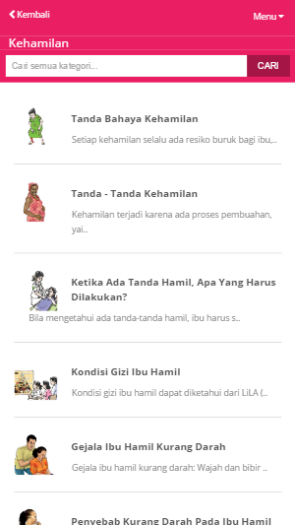
Kesehatan Ibu dan Anak Sub-Kategori
Di setiap sub-kategori Kesehatan Ibu dan Anak, Anda dapat memilih dan membuka artikel-artikel & materi pelengkap seperti gambar dan video.
Simpan artikel yang Anda inginkan dalam ponsel, sehingga lebih cepat diakses.

Slide 5
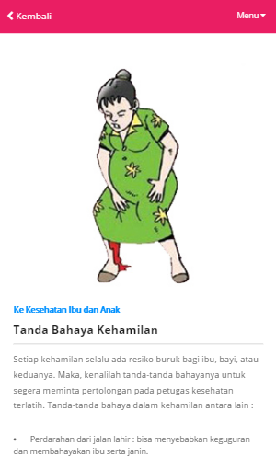
Kesehatan Ibu dan Anak Isi Artikel
Artikel berisi penjelasan detail mengenai informasi-informasi seputar kesehatan ibu dan anak yang melengkapi buku KIA Anda.
Artikel yang tersedia umumnya dilengkapi dengan informasi detail, ilustrasi gambar atau video.

Slide 6
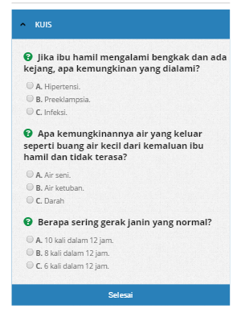
Kesehatan Ibu dan Anak Kuis
Terdapat Kuis untuk menguji kemampuan.
Dapat diisi dengan menekan opsi-opsi jawaban.
Jika sudah terisi semua, Klik Selesai

Slide 7
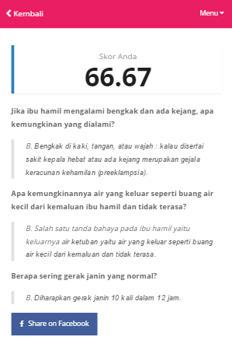
Kesehatan Ibu dan Anak Kuis
Setelah Selesai menjawab, akan ditampilkan Skor dan Jawaban Benar serta penjelasan sebagai bahan pembelajaran.
Kuis dapat diisi berkali-kali
Hasil Kuis dapat dibagikan ke Facebook

Slide 8
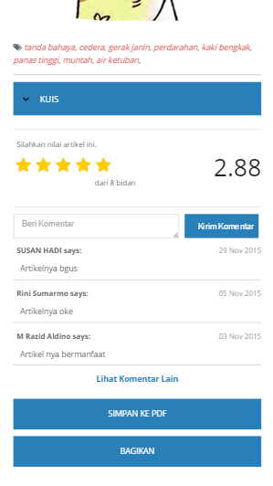
Kesehatan Ibu dan Anak Nilai Rating
Berikan Nilai Rating Anda terhadap artikel dengan cara mengklik tanda Bintang.
Semakin banyak bintang yang Anda pilih, berarti semakin bermanfaat artikel tersebut.

Slide 9
Kesehatan Ibu dan Anak Komentar
Masukkan Komentar Anda terhadap artikel di kolom yang telah disediakan.
Ketik tombol Kirim Komentar untuk menyelesaikannya.
Semua Komentar yang telah dimasukkan akan ditampilkan di bagian bawah.
www.infobidan.net

Slide 10
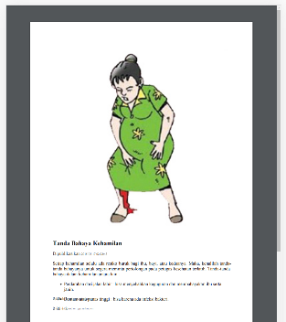
Kesehatan Ibu dan Anak Simpan ke PDF
Klik tombol Simpan ke PDF untuk menyimpan artikel kedalam ponsel, sehingga dapat lebih cepat diakses dilain waktu.
Atau bisa juga Simpan ke PDF ketika ingin mengeprint artikel tersebut.
www.infobidan.net

Slide 11
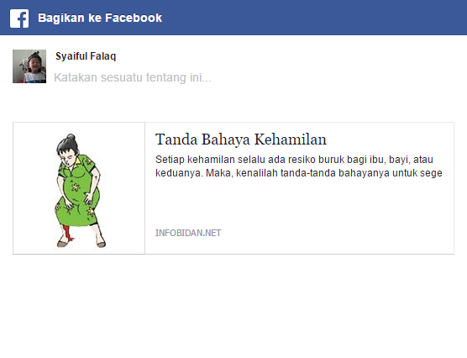
Kesehatan Ibu dan Anak Bagikan
Klik tombol Bagikan untuk membagikan artikel tersebut ke facebook.
www.infobidan.net

Slide 12
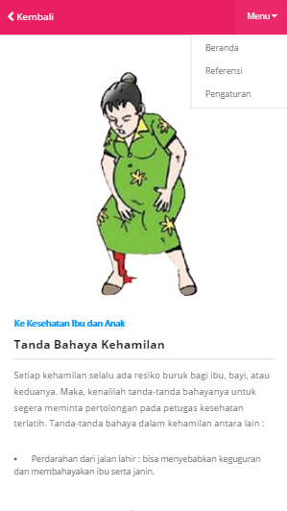
Kesehatan Ibu dan Anak Kembali ke Beranda
Untuk kembali ke halaman sebelumnya, dari artikel Anda dapat klik tulisan Kembali yang ada di sudut kiri atas layar.
Sedangkan untuk langsung kembali ke Beranda, Anda dapat klik tulisan Menu dan memilih Beranda yang ada di sudut kanan atas layar.

